Slide 1
La réforme Licence Master Doctorat
Matière d’enseignement: Techniques du Travail Universitaire
1e année Licence.
Par Dr. MELOUAH Sabrina
Courriel: sabrina.melouah@univ-annaba.dz
Département de Lettres et langue française
Faculté des lettres et langues
Université Badji Mokhtar d’Annaba (Algérie)

Slide 2
1. Historique et définition
Historique du L. M. D.
Qu’est-ce que le L. M. D. ?
Baccalauréat (bachelier)-Maitrise-Doctorat (B. M. D.)
Europe: Espace commun académique.
Né le 19 juin 1999 à Bologne (Italie).
En Afrique et au Maghreb: 2000.
En Algérie: 2003/2004.
Ce système a été mis en application avec le décret exécutif n°04-371 du 21/11/2004.
L. M. D. est l’abréviation d’une organisation d’enseignement supérieur de trois grades ou diplômes : Licence, Master et Doctorat. Ce système dispense des formations modulaires composées de formations modulaires ou des unités d’enseignement (UE) qui délivrent des crédits qui sont capitalisables à vie. Ses formations sont organisées de manière à favoriser la réussite des étudiants. Elles développent la mobilité entre les universités.
1

Slide 3
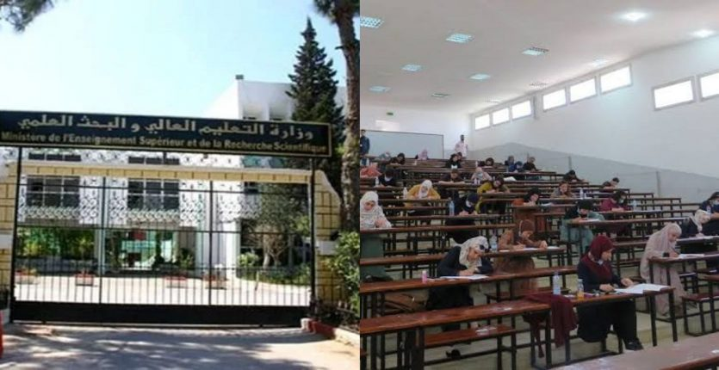
L. M. D. en Algérie
Les grandes réformes ont marqué l’évolution de l’université :
Système classique de 1971,
Système LMD de 2003.
La réforme L. M. D. a été mise en place pour corriger les « dysfonctionnements » accumulés par le système qui le précède.
2

Slide 4
Principaux dysfonctionnements:
La dégradation frappante des conditions pédagogiques.
Insuffisance de l’encadrement scientifique.
Exode des enseignants nationaux et étrangers (coopérants).
La chute du prix de pétrole engendre une crise socio-économique et politique dans le pays au début de l’année 1990.
La dissolution de l’office national de la recherche scientifique (ONRS) interrompt la politique de la recherche et de la formation indispensables à l’épanouissement de l’université.
3

Slide 5
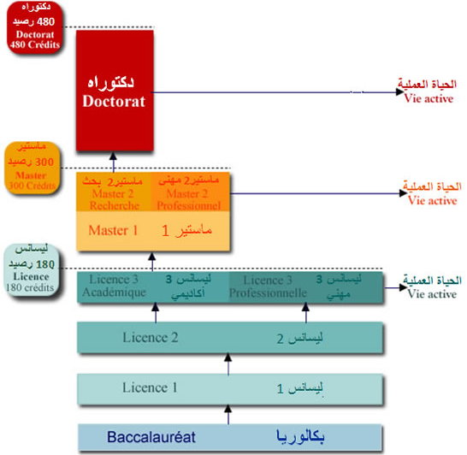
2.1. Premier changement: une architecture en trois grades
2. Changements majeurs
Figure n°01: L’architecture du système L. M. D. Disponible sur le site UBMA : (Consultée, le 12/02/2018). http://www.univ-annaba.dz/pedagogie/etudiant/système-lmd
Figure n°02 : Graphique de la progression des niveaux de formation de la nouvelle réforme LMD.
4

Slide 6
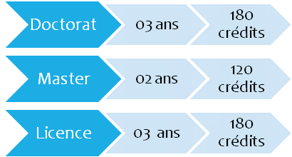
2.2. Deuxième changement:
2.2.1. Réorganisation des enseignements
1 semestre
=
30 crédits
1 semestre=
La durée périodique des enseignements dispensés (la moyenne 14 à 16 semaines).
Figure n°03 : Graphique exposant la capitalisation des crédits de la réforme LMD.
2.2.1. Différents types des unités d’enseignement (UE)
Réf : Art 7 de l’arrêté N° 137 du 20 juin 2009.
Figure n°04 : Graphique du poids des unités d’enseignement.
2.2. Troisième changement:
La mise en œuvre du système de crédit capitalisables et transférables, dit ECTS.
Europeen Credits Transfert System = Système Européen de Crédits.
- Le concept de crédits permet de:
Garantir une capitalisation de crédits, au sein de parcours-types de formation, et favoriser ainsi des reprises d'études.
Promouvoir des passerelles entre cursus.
Favoriser la validation des acquis de l'expérience ou plus généralement de compétences.
Permettre une meilleure définition de l'offre globale de formation d'une université en intégrant toutes ses compétences.
5

Slide 7
2.2. Quatrième changement:
La mobilité inter/nationale.
- Réf: l’annexe descriptive supplément au diplôme. L’intérêt est d’assurer la lisibilité des connaissances et aptitudes acquises.
3. Objectifs majeurs
Objectif 01
- Offrir un meilleur encadrement des étudiants en dispensant des diplômes conformes aux exigences du marché de l’emploi universel.
Objectif 02
- Favoriser la flexibilité des parcours de formation variée et de courte durée.
Objectif 03
- Encourager la mobilité étudiante accrue.
6

Slide 8
Application:
Application
Activité n° 01:
- Listez les domaines de formation LMD au sein de l’université Badji Mokhtar Annaba.
Devoir de maison
- A remettre sur une double feuille.
Activité n°02:
- Téléchargez les arrêtés 711 et 712 du site universitaire UBMA. Puis, faites une synthèse personnelle à partir des deux documents précités.
7

Slide 9
Références bibliographiques
Arrêté du 23 Janvier 2005, fixant l’organisation des enseignements, les modalités de contrôles des connaissances et des aptitudes et de progression dans les études de la Licence « Nouveau régime ».
Benghabrit-Remaoun, N. ; Rabahi-Senouci, Z. (2009). Le système L.M.D (Licence-Master-Doctorat) en Algérie : de l’illusion de la nécessité au choix de l’opportunité. JHEA/RESA Vol. 7, N°s 1&2.
Berrouche, Z. ; Berkane, Y. (2007). La mise en place du système LMD en Algérie : entre la nécessité d’une réforme et les difficultés du terrain. Revue des Sciences Économiques et de Gestion, N° 7.
Caruth, G.-D. ; Caruth, D.-L. (2013). toward an understanding of andragogy’srole. In the online curriculum of the us higher education system International Women Online Journal of Distance Education , Volume: 2.
Melouah, S. (2020). polycopié de cours « techniques du travail universitaire 1 et 2», département de français, université Badji Mokhtar d’Annaba (Algérie).
Miliani, M. (2010). Gérer le pédagogique dans le LMD… autrement, Université d'automne 21/10/2010, communication. Université de Mostaganem.
Miliani, M.(2017). La réforme LMD : un problème d'implementation, Insaniyat, n°s75-76, janvier - juin 2017, p. 129-148.
Références sitographiques
Site « UBMA : universitaire Badji Mokhtar d’Annaba ». Disponible sur : http://www.univ-annaba.dz/ (Consultée, le 01/02/2024).
8

